Slide 1
设计模式
主讲教师：陈思彤

Slide 2

自我介绍
渡一教育帅级讲师：
现任渡一信息技术开发有限公司VP，哈尔滨托特教育科技有限公司VP。

Slide 3
课程三部分-目录
什么是设计模式，原则
设计模式详解
UML，贪吃蛇

Slide 4
1. 什么是设计模式？
设计模式（Design Pattern）是一套被反复使用、多数人知晓的、经过分类的、代码设计经验的总结。
就是想出套路做事情。

Slide 5
模式是什么？
模式-模式是指从生产经验和生活经验中经过抽象和升华提炼出来的核心知识体系。模式(Pattern)其实就是解决某一类问题的方法论。

Slide 6
设计模式的目的
使用设计模式的目的：为了代码可重用性、让代码更容易被他人理解、保证代码可靠性。
设计模式使代码编写真正工程化；设计模式是软件工程的基石脉络，如同大厦的结构一样。

Slide 7
举个栗子-高斯大神
1+2 = ？
1+2+3 = ？
1+2+3+…+n = ?
高斯求和：就是上面这类求和问题的方法论。

Slide 8
总结一下
没有套路做事情没效率，很笨拙，重用性太小，情况再复杂的时候难度就很大，有了套路更容易的解决一些复杂的问题，让开发变的更高效

Slide 9
推荐书籍
推荐读书：
1. js设计模式
2. js模式

Slide 10
2. 设计模式分为三类：
创建型-研究高效的创建对象
结构型模式-设计对象的结构和关系
行为型模式-设计对象的行为

Slide 11
创建型-研究高效的创建对象
单例模式
抽象工厂模式
建造者模式
工厂模式
原型模式

Slide 12
结构型模式-设计对象的结构和关系
适配器模式
桥接模式
装饰模式
组合模式
外观模式
享元模式
代理模式

Slide 13
行为型模式-设计对象的行为
模板方法模式，命令模式，迭代器模式，观察者模式，中介者模式，备忘录模式，解释器模式，状态模式，策略模式，职责链模式，访问者模式

Slide 14
3. 设计模式的六大原则
减少耦合，增强复用性，降低代码的开发维护扩展成本
( 耦合关系：某两个事物之间如果存在一种相互作用、 相互影响的关系，那么这种关系就称“耦合关系” )

Slide 15
耦合度和复杂度的危害
复杂度：高，代码质量不高，可维护性差，复用性差，不易扩展。
耦合度：无 不可能 ，低 合理。过高不容易维护，但有较好的复用性和扩展性。

Slide 16
开发时的流程
优先降低复杂度，尽量降低耦合度
1. 利用单一职责原则、开闭原则、里氏代换原则降低复杂度。
2.通过迪米特法则减少耦合度
3.通过依赖倒置原则消除可以没有的耦合

Slide 17
3.1 使用设计模式的六大原则之一
单一职责原则 single Responsibility principle
（一个方法只做一件事情，请求数据的函数你就不要渲染数据了，吃饭上厕所别用同一个地方）

Slide 18
3.2 使用设计模式的六大原则之二
开闭原则 OCP
一个软件实体如类、模块和函数应该对扩展开放，对修改关闭
面向扩展开放，面向修改关闭 jquery extend，同时增强代码复用性。

Slide 19
3.3 使用设计模式的六大原则之三
里氏代换原则 L Subsituation Principle。
任何基类可以出现的地方，子类一定可以出现。通俗的来讲就是：子类可以扩展父类的功能，但不能改变父类原有的功能。
一个父类可以访问的接口，父类忙着其他事情，子类可以去访问。

Slide 20
3.4 使用设计模式的六大原则之四
迪米特法则 （最小知道原则）LD
一个接口和一个方法，传入的参数越少越好。降低耦合度的同时也会让复杂程度降低。
谍战片中间谍，两个同一伙间谍互相不知道，为什么要这样呢，
为了最大程度较少伤害，死只死一条线上的人。
形成的关联越少越好 依赖最少。

Slide 21
3.5 使用设计模式的六大原则之五
依赖倒置原则 DIP
最常用的原则，依赖接口，不依赖方法，底层的东西不用了解，我们只需知道表现就可以。降低耦合度
前端应用中可以理解成多者之间依赖状态，而不依赖彼此。
Js中没有接口的概念

Slide 22
3.6 使用设计模式的六大原则之六
接口分离原则 ISP
把大接口拆分小接口，不能一个接口全部实现增删改查
比如我写作业，要细分成，写数学，写英语，写语文等作业。同时降低耦合度了

Slide 23
画图总结
代码是一团乱麻，先靠单一 开闭 里氏给它分成很多块哈，最小知道让他们关系变得弱化，最后需要依赖倒置把没必要的耦合给它消除了。

Slide 24
心得
代码质量的高低是素质，学会权衡才是高价值的开发经验。

Slide 25
先原则，再模式
原则是理论，模式是在理论上的具体方式，我希望并建议你考试100分，但都是理论具体还需要落在实际方式方法上，但不可以追求，其中有时间成本问题，用更多时间去玩还能保证不低的分数也是可以的。

Slide 26
引用韩寒的话
听过很多道理，依然过不好这一生

Slide 27
王阳明
知行合一，难点在知，践行其次

Slide 28
UML
标准建模语言—是用来对软件密集系统进行可视化建模的一种语言。
UML是在开发阶段，说明、可视化、构建和书写一个面向对象软件密集系统的制品的开放方法。

Slide 29
UML
开发软件系统，代码是砖头实现功能，但是也需要设计图纸，UML就是写设计图纸的语言。
专业的人士可以通过图纸沟通理解

Slide 30
UML
日常开发中，设计系统设计功能的时候，可以通过UML
描述，有几个接口，涉及几个类，关联性，状态如何，顺
序流程等等

Slide 31
UML
系统前期设计的时候，进行专业性的方案讨论会应用到

Slide 32
如何应用UML
确定系统边界（功能）
确定使用者（用户）
画用例图
画活动图（强调流程）画时序图（项目复杂的时候会用，强调时间，以及层次）
画状态图（体现重要实例在事件触发时状态的切换）
画类图（精细化部分重要类）

Slide 33
UML-开始学习
UML三大流派
Booch画法 James Rumbaugh Jacobson 雅各布森
Jamse Rumbaugh 最后统一了UML过程
建模过程叫UP

Slide 34
UML-开始学习
RUP 优化了UML统一建模语言

Slide 35
UML-绘图技能
用例图：用户对系统可以做成什么，产生什么行为称为用例，目的在于需求捕获，测试依据。
状态图：实体对象不同状态的转化，A状态-B状态需要触发什么事件，目的在梳理触发事件。图里每一个方块都是名词代表状态
活动图：描述一个具体的流程，本质就是流程图，方块里都是一个动词，代表一个动作。

Slide 36
UML-绘图技能
时序图：它通过描述对象之间发送消息的时间顺序显示多个对象之间的层次动态协作。

Slide 37
UML-绘图技能
类图：
继承关系 ：实线空三角
实现关系：虚线空三角
关联关系：一条实线或者三线箭头
聚合关系：起者三线箭头，终者空菱形
组合关系：起者三线箭头，终者实心菱形
依赖关系：虚线三线箭头

Slide 38
设计模式-单例模式
定义：保证一个类仅有一个实例，并提供一个访问它的全局访问点。

Slide 39
设计模式-单例模式
定义：数学与逻辑学中，singleton定义为“有且仅有一个元素的集合”。

Slide 40
设计模式-单例模式
在它的核心结构中只包含一个被称为单例的特殊类。通过单例模式可以保证系统中，应用该模式的类一个类只有一个实例。即一个类只有一个对象实例

Slide 41
设计模式-代理模式
定义：为一个对象提供一种代理以控制对这个对象的访问

Slide 42
设计模式-代理模式
代理对象起到类似中介的作用，会增加一些功能（如，校验，合并等等），也会去掉一些原有对象的功能

Slide 43
设计模式-代理模式
虚拟代理：虚拟代理是把一些开销很大的对象，延迟到真正需要它的时候才去创建执行
安全代理：控制真实对象的访问权限
远程代理（一个对象将不同空间的对象进行局部代理）
智能代理（调用对象代理处理另外一些事情如垃圾回收机制增加额外的服务）

Slide 44
设计模式-代理模式
虚拟代理-图片加载，文件上传
保护代理-登录操作后才能看全功能，前端校验
远程代理-监控多个对象的状态，总机监控分店
智能代理-提供额外的其他服务 火车站代售处

Slide 45
设计模式-代理模式-表单验证
举个栗子
保护代理就是起到保护作用，用来过滤掉一下不必要的请求，将真正需要的递给本体。
譬如，验证用户名是否唯一
这里我们应用，保护代理的思想，如果用户名是不合法的，则不会将该请求给本体执行
发送ajax请求

Slide 46
设计模式-代理模式分析
这样编写代码，的确能够完成业务的需求，能够完成表单的验证，但是存在很多问题
1.绑定的函数比较庞大，包含了很多的if-else语句，看着都恶心，这些语句需要覆盖所有的校验规则。
2.绑定的函数缺乏弹性，如果增加了一种新的校验规则，或者想要把密码的长度校验从6改成8，我们都必须深入
3.绑定的函数的内部实现，这是违反了开放-封闭原则的。
4.算法的复用性差，如果程序中增加了另一个表单，这个表单也需要进行一些类似的校验，那我们很可能将这些校验逻辑复制得漫天遍野。

Slide 47
设计模式-代理模式-反模式
不能滥用模式，有时候仅仅是给代码增加复杂度了

Slide 48
设计模式-策略模式
策略模式是指对一系列的算法定义，并将每一个算法封装起来，而且使它们还可以相互替换。策略模式让算法独立于使用它的客户而独立变化。

Slide 49
设计模式-策略模式
策略模式的优点有：策略模式提供了管理相关的算法族的办法、策略模式提供了可以替换继承关系的办法、使用策略模式可以避免使用多重条件转移语句。

Slide 50
设计模式-策略模式-特点说明
策略模式支持您在运行时选择算法,把他们一个个封装起来，并且使他们可以相互替换。
决定用一个类对象实例来管理规则的校验
该对象要能，相应的主动添加对规则的相应处理办法
校验数据的时候可以相应的返回相关信息

Slide 51
设计模式-策略模式
业务复杂达到一定程度了我们才选用设计模式去解决复杂的问题，扩展性 复用性，冗余度，小的情况没必要使用

Slide 52
设计模式-策略模式
业务复杂达到一定程度了我们才选用设计模式去解决复杂的问题，扩展性 复用性，冗余度，小的情况没必要使用

Slide 53
设计模式-工厂模式
定义:工厂模式定义创建对象的接口，但是让子类去真正的实例化。也就是工厂方法将类的实例化延迟到子类

Slide 54
设计模式-工厂模式-对比其他方式
1.工厂类集中了所有对象的创建，便于对象创建的统一管理
2.对象的使用者仅仅是使用产品，实现了单一职责
3.便于扩展，如果新增了一种业务，只需要增加相关的业务对象类和工厂类中的生产业务对象的方法，不需要修改其他的地方。
4.确实违反了开闭原则

Slide 55
设计模式-工厂方法模式
工厂方法模式：不再有一个唯一的工厂类就创建产品，而是将不同的产品交给对应的工厂子类去实现。每个产品由负责生产的子工厂来创造。如果添加新的产品，需要做的是添加新的子工厂和产品，而不需要修改其他的工厂代码。

Slide 56
设计模式-工厂方法模式
1.抽象工厂类：负责定义创建产品的公共接口。
2.产品子工厂：继承抽象工厂类，实现抽象工厂类提供的接口
3.每一种产品各自的产品类

Slide 57
设计模式-工厂方法模式
代码比简单工厂模式复杂了，引入了抽象层，还有子工厂，这会增加代码的复杂度和理解难度。但是相比于简单工厂模式，代码的维护性和扩展性提高了，新增产品时，只需要增加对应的产品类和产品工厂类，不需要修改到抽象工厂类和其他子工厂。更加符合面向对象的开放封闭原则。
当然具体场景具体分析，复杂性和扩展性相比如何舍去，在使用的时候要结合实际场景去分析。

Slide 58
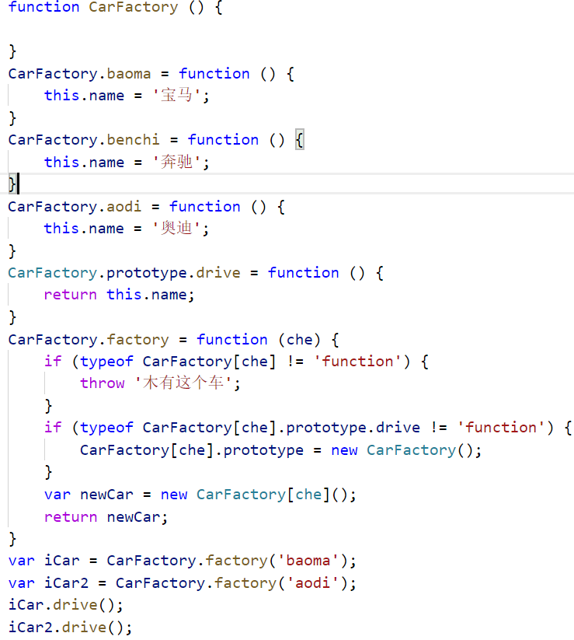
设计模式-工厂方法模式

Slide 59
设计模式-装饰者模式
定义: 在不改变元对象的基础上，通过对其进行包装拓展（添加属性方法）

Slide 60
设计模式-装饰者模式
装饰者(decorator)模式能够在不改变对象自身的基础上，在程序运行期间给对像动态的添加职责。与继承相比，装饰者是一种更轻便灵活的做法。可以当脚本运行时，在子类中增加行为会影响原有类所有的实例，而装饰者却不然。取而代之的是它能给不同对象各自添加新行为

Slide 61
设计模式-装饰者模式
实现: 构造函数需要一个装饰资源池，提供相应的装饰方法，提供添加装饰方法的方法。

Slide 62
设计模式-观察者模式
定义:观察者模式，定义对象间的一种一对多的依赖关系，当一个对象的状态发生改变时，所有依赖于它的对象都将得到通知。 事实上，只要你曾经在DOM节点上绑定过事件函数，那么你就曾经使用过观察者模式了！

Slide 63
设计模式-观察者模式
解释说明：作为观察者的你，订阅了一些消息，被观察者在有消息的时候就会通知你，并且把消息给到你。这个模式存在的意义就是解耦，被观察者无需关心你如何处理消息。

Slide 64
设计模式-观察者模式
事件机制本身就是一种观察者模式

Slide 65
设计模式-观察者模式
实现一个Event模块，发布消息，订阅消息，退订消息

Slide 66
设计模式-观察者模式
观察者的使用场合就是：当一个对象的改变需要同时改变其它对象，并且它不知道具体有多少对象需要改变的时候，就应该考虑使用观察者模式。

